Slide 1
DEPARTAMENTO DE CIENCIAS ECONÓMICAS, ADMINISTRATIVAS Y DEL COMERCIO
CARRERA DE INGENIERÍA EN MERCADOTECNIA
TEMA: “ESTUDIO DE SATISFACCIÓN DE LA APLICACIÓN DE LAS ESTRATEGIAS DE MARKETING MIX EN EL SECTOR DE VENTA DE REPUESTOS AUTOMOTRICES DEL CANTÓN RUMIÑAHUI, APLICANDO EL MODELO KANO”
AUTORA: CORELLA GRIJALVA, VALERIA ESTEFANÍA
DIRECTOR: MGS. SEGOVIA GUERRERO, CESAR RICARDO
OPONENTE: ING. ITURRALDE, JUAN FERNANDO
SANGOLQUI
2018

Slide 2
JUSTIFICACIÓN
Actualmente la venta de automóviles varía de acuerdo a que los precios tienden a la alza de manera constante, y esto se debe a las reformas económicas y comerciales del gobierno; todo esto hace que la vida útil del parque automotor se prolongue y con ello la demanda de repuestos automotrices aumente.
Siendo una oportunidad para los proveedores de repuestos automotrices de idear mejores estrategias de venta con el fin de rotar el stock de repuestos.

Slide 3
PLANTEAMIENTO DEL PROBLEMA

Slide 4
OBJETIVO GENERAL
“Analizar los factores que influyen en la satisfacción de la aplicación de las estrategias del Marketing Mix en el sector de venta de repuestos automotrices del Cantón Rumiñahui aplicando el modelo KANO”.
OBJETIVOS ESPECÍFICOS
Analizar las variables y los motivos que satisfacen la aplicación de las estrategias de Marketing Mix en el sector de venta de repuestos automotrices.
Analizar la frecuencia de compra de repuestos automotrices en el Cantón Rumiñahui.
Desarrollar el estudio de investigación de la aplicación de las estrategias del marketing mix, mediante el modelo Kano
Proponer opciones de mejora en la venta de los repuestos automotrices de manera estandarizada.

Slide 5
MARCO TEÓRICO
TEORÍAS DE SOPORTE
Económica
Psicoanalítica
Aprendizaje
Social
Comportamiento del Consumidor
Marketing
Demanda
Oferta
Calidad
Satisfacción del Cliente
Resaltan el procedimiento analítico y práctico de los consumidores al momento de escoger un producto y/o servicio que ellos estiman que van a satisfacer sus necesidades y requerimientos. Éste proceso comienza con el reconocimiento de la necesidad, búsqueda de información, identificación de alternativas, evaluación de alternativas, compra y comportamiento post-compra.

Slide 6
MARCO TEÓRICO
MODELO KANO
Permite que el vendedor o fabricante pueda identificar claramente cuáles son los atributos valorados por los consumidores y ofrecer un producto acorde a dicha valoración.
Cuáles son las falencias de un producto
Si es conveniente o no invertir en agregar o no un determinado atributo.
Determinar cuáles atributos pueden llevarnos a superar a nuestros competidores.
Calidad Esperada
Calidad Deseada
Calidad Motivante
Calidad Indiferente
Calidad de Rechazo

Slide 7
MARCO METODOLÓGICO
MÉTODO
ENFOQUE
TIPOLOGÍA
INDUCTIVO
CUALITATIVO
CUANTITATIVO
INVESTIGACIÓN APLICADA
ALCANCE
ALCANCE DESCRIPTIVO
INV. NO EXPERIMENTAL
MÉTODO DE RECOLECCIÓN DE DATOS
OBSERVACIÓN
ENCUESTA
Hechos particulares
Conclusiones generales
Se fundamenta en la experiencia
Análisis de los factores que intervienen
Medirá datos numéricos y se realizará análisis estadísticos
Busca la aplicación o utilización de los conocimientos adquiridos
Selecciona una serie de cuestiones y recolecta información sobre cada una de ellas
No se tiene control sobre las variables independientes porque ya sucedieron

Slide 8
MATRIZ DE OPERACIONALIZACIÓN DE VARIABLES
MARCO METODOLÓGICO

Slide 9
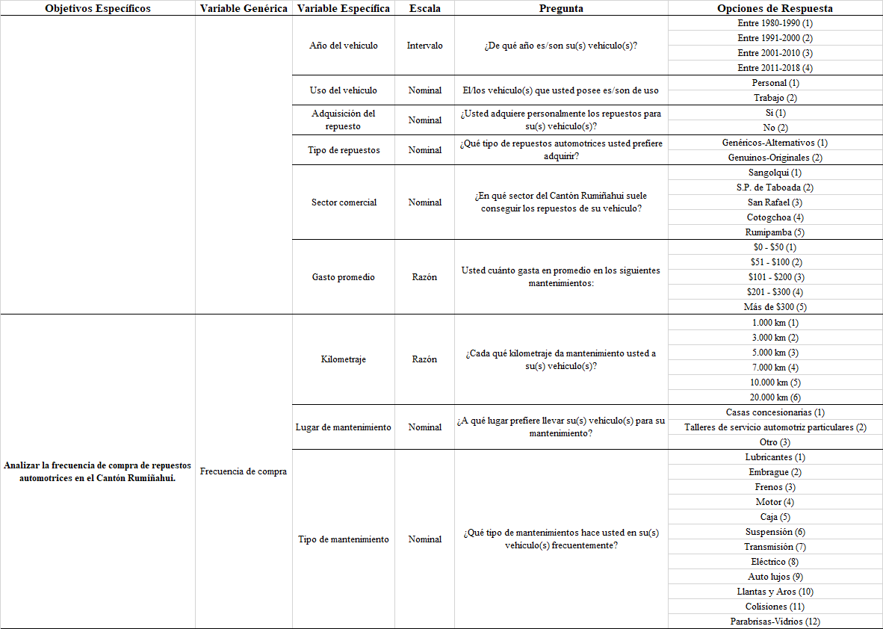

Slide 10
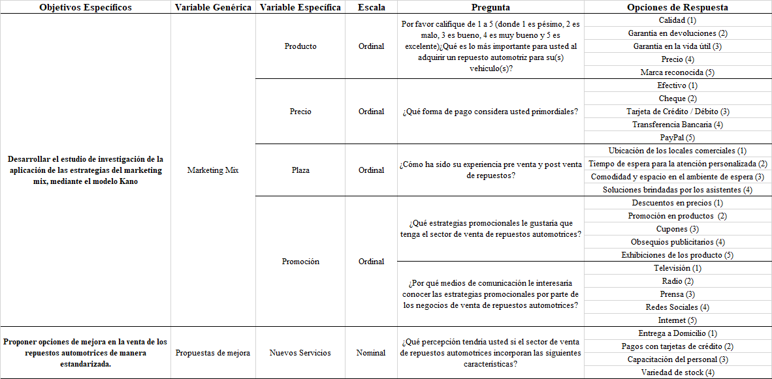

Slide 11
CÁLCULO DE LA MUESTRA
La muestra para aplicar las encuestas se calcula sobre la Población Económicamente Activa del Cantón Rumiñahui correspondiente a 52868 personas entre 18 y 65 años.
Z= 1,96
P= 0.50%
Q=0.50%
N= Universo 52868 personas
E= 0.05%
n = $\begin{aligned}\frac{Z^{2}∗p∗q∗N}{e^{2}\left(N−1\right)+Z^{2}∗p∗q}\end{aligned}$
n = $\frac{{1.96}^{2}∗0.5∗0.5∗52868}{\left({0.05}^{2}\left(52868−1\right)\right)+{1.96}^{2}∗0.5∗0.5}$
n = 381 Encuestas
En el Cantón Rumiñahui se efectuaron 381 encuestas.

Slide 12
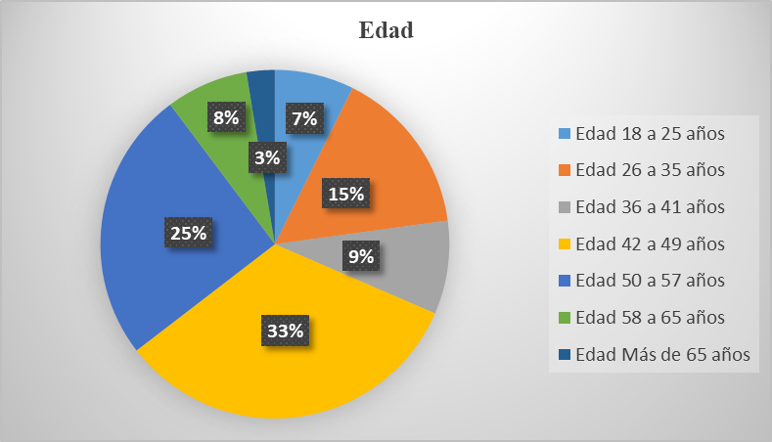
PREGUNTAS RELEVANTES DEL ANÁLISIS DE RESULTADOS

Slide 13
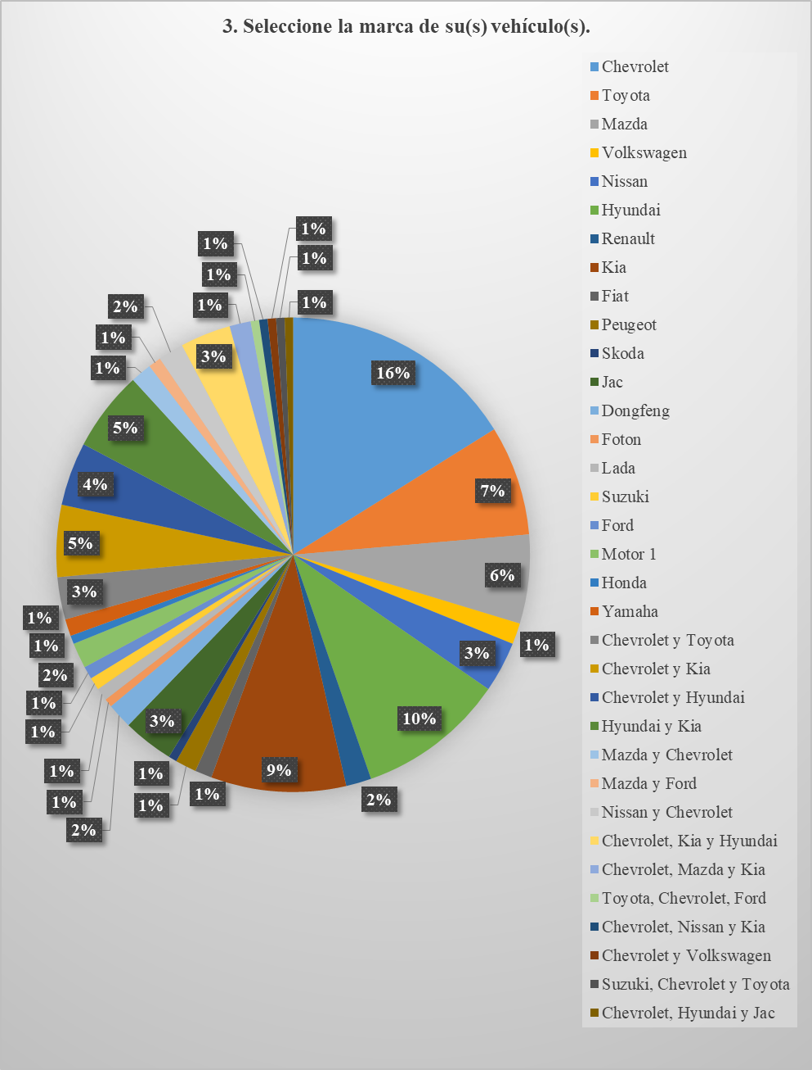
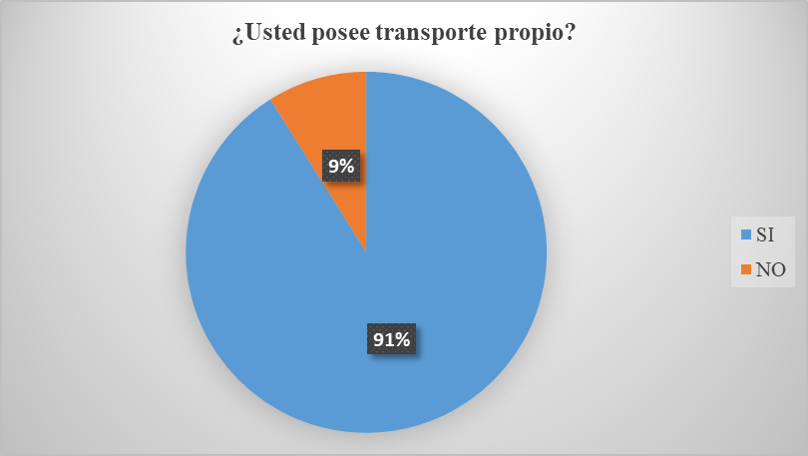
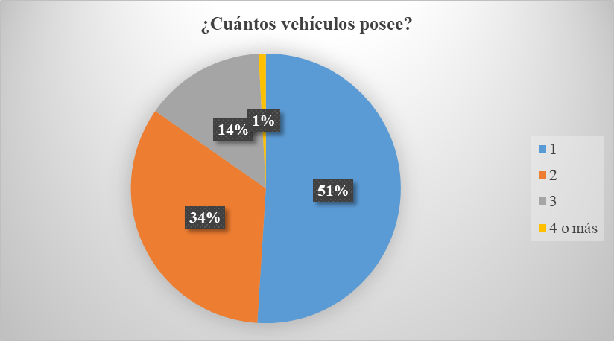

Slide 14
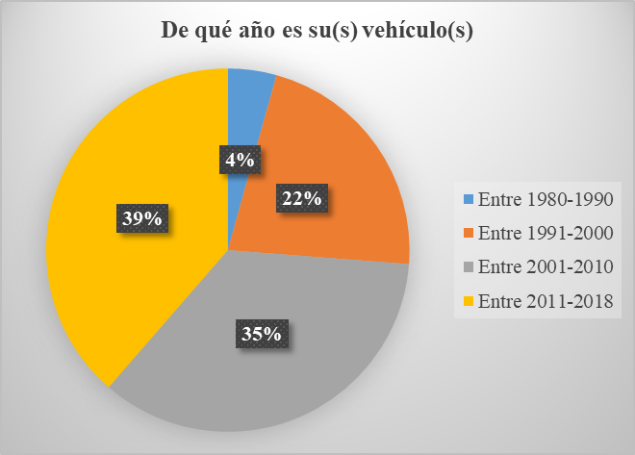
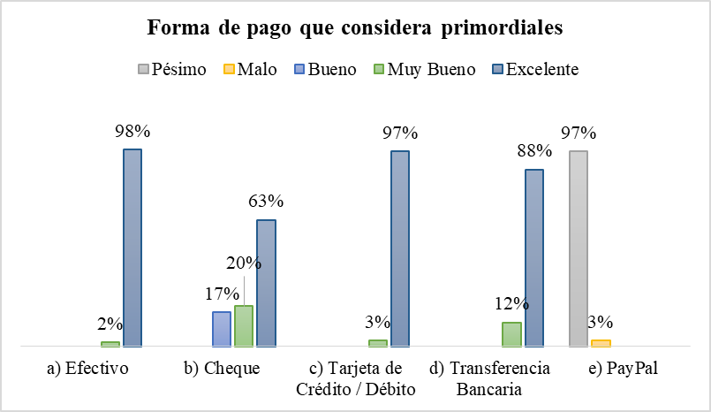
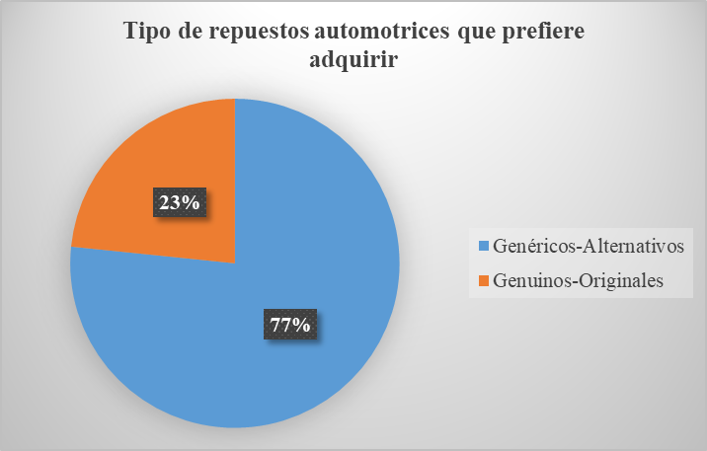
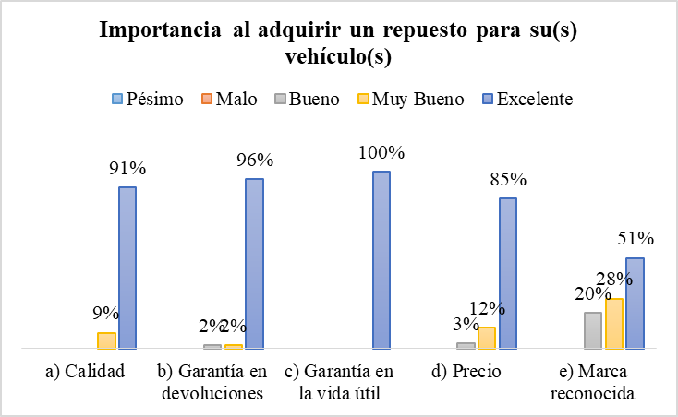

Slide 15
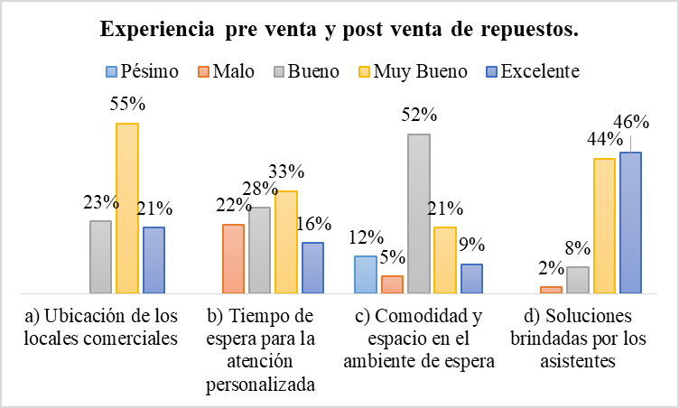
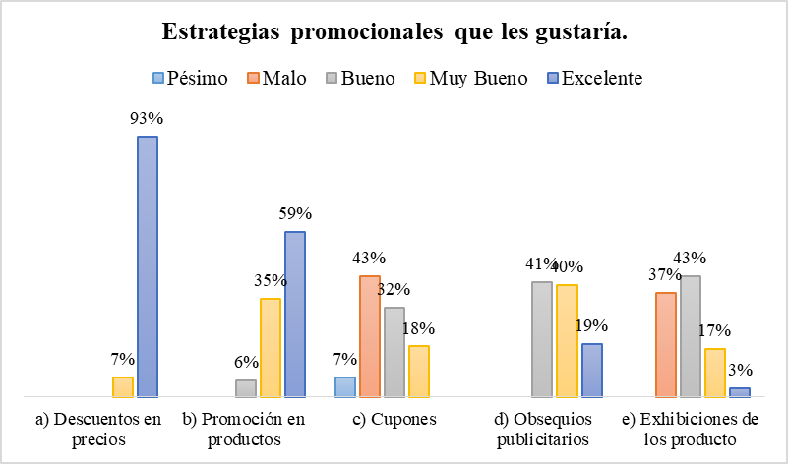
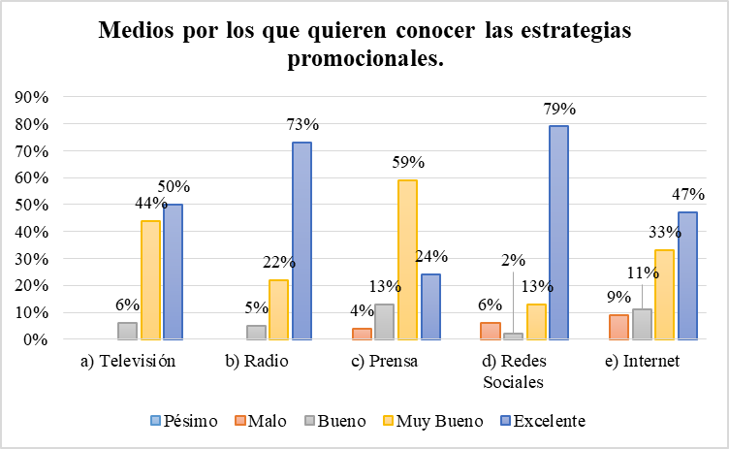
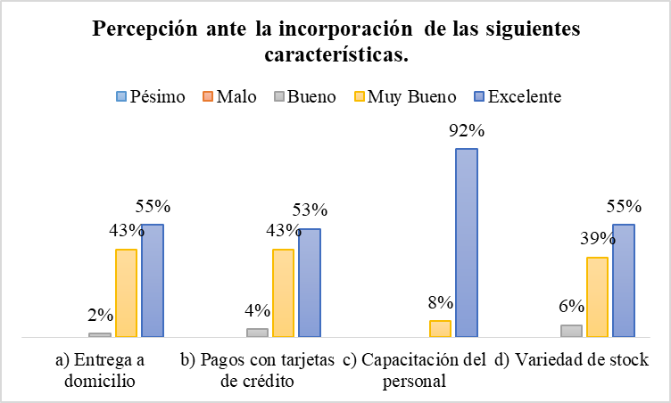

Slide 16
PROPUESTA TEMAS DE INVESTIGACIÓN
Estudio de merchandising en los negocios del sector de venta de repuestos automotrices en el cantón Rumiñahui.
Estudio de los beneficios del sector de venta de repuestos automotrices con la implantación de planes de marketing relacional y programas de fidelización para clientes en el cantón Rumiñahui.
Estudio de satisfacción de la aplicación de estrategias promocionales en la venta de repuestos automotrices en el cantón Rumiñahui.
Estudio publicitario para la correcta difusión de estrategias promocionales en el sector de venta de repuestos automotrices del cantón Rumiñahui.

Slide 17
PROPUESTA ESTRATÉGICA
Objetivos Estratégicos | Estrategias | Kpi | Metas | Iniciativa estratégica o Proyecto | Presupuesto
Desarrollar un estudio de los niveles de stock en locales de repuestos automotrices | Desarrollar un estudio de los niveles mínimos de productos en percha | Tiempo de desarrollo del estudio | 180 dias | Generación de control de stock de repuestos en los locales | $8.000
 | Generar un programa de nuevos proveedores | Número de proveedores nuevos | 10 proveedores
Diseñar el proyecto de estandarización de lista de precios de repuestos | Estudio de un análisis de costos para reducir precios | Porcentaje de avance del estudio | 60% | Plan de control de precios frente a la competencia | $4.000
Diseñar un plan de publicidad al sector de venta de repuestos automotrices | Desarrollar un programa de publicidad en medios de comunicación masivos | Número de publicaciones por mes en radio | 7 al mes | Plan de publicidad de estrategias promocionales | $12.000
 |  | Número de publicaciones por mes en tv | 2 al mes
 |  | Número de publicaciones por mes en redes sociales | 2 al mes
 | Generar un programa de publicidad en transporte público y en vallas publicitarias | Número de publicaciones en líneas de transporte | 200
 |  | Número de vallas publicitarias | 20

Slide 18
PROPUESTA ESTRATÉGICA
Objetivos Estratégicos | Estrategias | Kpi | Metas | Iniciativa estratégica o Proyecto | Presupuesto
Desarrollar programas de capacitación de servicio al cliente en los puntos de ventas | Cursos de motivación y atención de calidad al cliente en el sector de venta de repuestos automotrices | Número de cursos al año | 5 | Aumentar la satisfacción del cliente externo e interno | $15.000
 |  | Número de asistentes al año | 200
 |  | Tiempo de ejecución de cada curso | 30 días
Diseñar un plan de fidelización de clientes del sector de venta de repuestos automotrices | Desarrollo de publicidad visual micro videos, internet, correos electrónicos, redes sociales del sector de repuestos automotrices | Numero de publicaciones visuales videos | 2 | Fidelizar clientes habituales a clientes frecuentes | $11.000
 |  | Número de publicaciones por internet | 7
 |  | Número de publicaciones por correos electrónicos | 1000
 | Creación de tarjetas de premios y acumulación de puntos del sector de venta de repuestos automotrices | Número de tarjetas de premios al año | 1000
 |  | Tiempo de acumulación de puntos | 6 meses
 |  | Número de clientes fidelizados | 3000 clientes
 |  |  |  | TOTAL | $50.000

Slide 19
CONCLUSIONES
De acuerdo al estudio realizado en el sector de venta de repuestos automotrices en el Cantón Rumiñahui se llegó a determinar que existe un alto número de personas que tienen vehículo en su mayoría entre los años 2010-2018, y de las cuales la gran parte son hombres pero cerca del 30% son mujeres siendo ésta una cifra considerable en la compra de repuestos automotrices.
Los encuestados tienen una frecuencia en el mantenimiento de sus vehículos cada 5.000 km en su mayoría y con ello la compra de repuestos automotrices en líneas de lubricantes, frenos, motor y suspensión comúnmente; siendo Chevrolet, Hyundai, Kía, Toyota y Mazda las marcas más comerciales del cantón Rumiñahui y los repuestos genéricos-alternativos los más adquiridos.
Las parroquias de Sangolquí y San Rafael son los sectores más comerciales de repuestos automotrices del Cantón Rumiñahui, pese a eso el 42% de personas no adquiere personalmente los repuestos automotrices para sus vehículos por diferentes motivos como desconocimiento, falta de tiempo y por comodidad.
Se utilizó el método Kano con el objetivo de calificar la importancia que tienen las formas de pago, las estrategias promocionales, los medios de comunicación indicados para la difusión de las estrategias promocionales y las características de los productos en el sector de repuestos automotriz.
Existen varios factores en la experiencia pre venta y post venta de los consumidores de repuestos automotrices, de los cuales la comodidad y espacio en el ambiente de espera no es el adecuado, así como también el tiempo de espera para la atención personalizada es extenso en los negocios de venta de repuestos automotrices.
Los consumidores de repuestos automotrices consideran importante la incorporación de servicios adicionales como la capacitación del personal, variedad de stock, entrega a domicilio y pagos con tarjetas de crédito en los negocios de repuestos automotrices.

Slide 20
RECOMENDACIONES
Se recomienda al sector de venta de repuestos automotrices capacitar al personal continuamente sobre los repuestos que ofertan, sus utilidades, las marcas, los beneficios de cada producto, el manejo de precios adecuado, motivos por los cuales se averían las piezas, entre otras; para que con ello puedan asesorar correctamente a los consumidores, y sobre todo al segmento creciente de mujeres interesadas en dar mantenimiento a sus vehículos.
Se sugiere a los negocios del sector de venta de repuestos automotrices crear paquetes promocionales o descuentos para los repuestos automotrices de las marcas más comerciales en las líneas de lubricantes, frenos, motor y suspensión tanto en repuestos originales-genuinos como en repuestos genéricos-alternativos.
Se considera importante que el sector de repuestos automotrices mejore sus promociones convencionales, creando promociones con contenido informativo que permita explicar a las personas los beneficios o usos de los productos de una manera más visual y descriptiva.
Se recomienda tomar en cuenta los avances tecnológicos antes de ejecutar las estrategias promocionales, con el fin de conocer los medios de comunicación idóneos y más utilizados en la actualidad para difundir las promociones, como es el caso de redes sociales, internet, revistas electrónicas, televisión, entre otros.
Se sugiere a los negocios dar seguimiento a los clientes para conocer la experiencia del servicio post venta con el propósito de medir el nivel de satisfacción, novedades, sugerencias y reclamos de ser el caso, tanto del producto vendido como del servicio prestado, así como también preocuparse de brindar un ambiente de espera adecuado en los puntos de venta de repuestos automotrices del cantón Rumiñahui.
Finalmente se recomienda que el sector de venta de repuestos automotrices incorpore servicio de entrega a domicilio o talleres automotrices, así como también tener un stock rotativo de repuestos.

